Slide 1

Lov om yrkesskadeforsikring.
Ingen kaskoforsikring
Advokat (H) Øyvind Vidhammer

Slide 2
Tosporet system
  Folketrygdlovens kap 13
  Lov om yrkesskadeforsikring – Obligatorisk (Forsikringsplikt for arbeidsgiver)

Slide 3
Bakgrunnen for yrkesskadeforsikringsloven
Formålet med loven er å være et vern mot økonomiske og fysiske skader ved deltakelse i arbeidslivet
I tidligere tider var arbeidstakere henvist til å søke erstatning av arbeidsgiver etter alminnelige erstatningsrettslige regler
Etter hvert utviklet det seg en rekke avtalebaserte forsikringsordninger, trygghetsforsikringer, tariffrettigheter og offentlige trygdeordninger.
Lov om yrkesskadeforsikring ble gjort obligatorisk, som et supplement til trygdeordninger
Loven trådte i kraft 1.1.1990

Slide 4
Hensynene bak yrkesskadeforsikringsloven
Loven innførte objektivt ansvar for yrkesskade koblet til forsikringsplikt for arbeidsgiver
I lovens forarbeider - Ot.prp.nr 44 (1988-89) side 1 flg. – hensyn/intensjon bak loven:
- Rettferdssynspunktet
- Forsikrings- eller pulveriseringshensynet
- Ansvarsfrihetsprinsippet
- Likhetshensyn
- Forebygge skade
- Forenklingshensynet

Slide 5
Hensynene bak loven – forts.:
Rettferdssynspunktet:
"Arbeidstakeren påtar seg en særskilt og nødvendig risiko i arbeidsgivers og samfunnets interesse.
Hvis denne risikoen gir seg utslag i skade, bør det økonomiske tapet sees på som en
produksjonsomkostning som må bæres av arbeidsgiveren"

Slide 6
Hensynene bak loven – forts.:
Forsikrings- eller pulveriseringshensynet
"Arbeidsgiveren har i større utstrekning enn arbeidstakeren anledning til å
pulverisere tapet ved yrkesskade gjennom forsikring"

Slide 7
Hensynene bak loven – forts.:
Ansvarsfrihetsprinsippet
Arbeidstaker avskjæres fra å kreve erstatning direkte fra arbeidsgiver.
Forebygger konflikter på arbeidsplassen
Rimelig at arbeidsgiver oppnår ansvarsfrihet som motytelse til betaling av forsikring

Slide 8
Hensynene bak loven – forts.:
Likhetshensyn
Ivaretas gjennom forsikringsplikt gjeldende for alle arbeidstakere arbeidsgivere
Unngår de store ulikheter som var tidligere

Slide 9
Hensynene bak loven – forts.:
Forebygge skade
Gjennom obligatorisk statistikkordning, og forhøyet premiefastsettelse ved høy
risiko eller skadefrekvens, så antas at hensynet til å forebygge skade ivaretas.

Slide 10
Hensynene bak loven – forts.:
Forenklingshensynet
Presumpsjonsregel og omvendt bevisbyrde vedr. årsakssammenheng for yrkessykdom (for listesykdommene)
Forenklingshensynet ivaretas gjennom til dels standardiserte utmålingsregler i
yrkesskadeforskriften
Skal bidra til hurtigere saksbehandling, raskere oppgjør
Begrense antall tvister

Slide 11
Kort oppsummering
Mange gode intensjoner ligger til grunn for loven
Lovgiver ønsker et smidig regelverk i skadelidtes favør
Disse hensynene er sentrale tolkningsmomenter i avgjørelser fra Høyesterett, spesielt rettferdshensynet
"Arbeidstakeren påtar seg en særskilt og nødvendig risiko i arbeidsgivers og samfunnets interesse. Hvis denne risikoen gir seg utslag i skade, bør det økonomiske tapet sees på som en produksjonsomkostning som må bæres av arbeidsgiveren "

Slide 12
Etterleves lovens intensjoner?
Til tross for de beste intensjoner – allikevel en rekke utfordringer
Yrkessykdomssaker viser seg i praksis å være særlig utfordrende og ofte urimelig langvarige prosesser – (et paradoks)
for eksempel:
- Kreftsaker
- oljedamp
- kvikksølv/forgiftninger
- løsemiddelsaker
- larmskader /tinnitus

Slide 13
Hvor ligger hovedutfordringene?
Vanskelig å få nye sykdommer inn på listen
Uklare bevisregler
Uklare skiller mellom medisin og juss
Viktigheten av adekvat og relevant sakkyndighet

Slide 14
Nye saker på listen
Sjelden nye sykdommer kommer på listen

Slide 15
Uklare bevisregler
Folketrygdlovens § 13 -4
Visse yrkessykdommer som skyldes påvirkning i arbeid, klimasykdommer og epidemiske sykdommer skal
likestilles med yrkesskade. Departementet gir forskrifter om hvilke sykdommer som skal likestilles med
yrkesskade.
Sykdom som angitt i forskriftene skal godkjennes som yrkesskade dersom
a) sykdomsbildet er karakteristisk og i samsvar med det som den aktuelle påvirkningen kan framkalle,
b) vedkommende i tid og konsentrasjon har vært utsatt for den aktuelle påvirkningen i en slik grad at det er en rimelig sammenheng mellom påvirkningen og det aktuelle sykdomsbildet,
c) symptomene har oppstått i rimelig tid etter påvirkningen, og
d) det ikke er mer sannsynlig at en annen sykdom eller påvirkning er årsak til symptomene.

Slide 16
Uklare bevisregler – forts.:
§ 11 Skader og sykdommer som skal dekkes av forsikringen
Yrkesskadeforsikringen skal dekke
a)
b) Skade og sykdom som i medhold av folketrygdloven § 13-4 er likestilt med yrkesskade.
c)
Skade og sykdom som nevnt i første ledd bokstav b skal anses forårsaket i arbeid på arbeidsstedet i arbeidstiden, hvis ikke forsikringsgiveren kan bevise at dette åpenbart ikke er tilfellet.

Slide 17
Uklare bevisregler – forts.:
I lovens forarbeider (Ot.prp. nr. 44 1988 -89) s.59 heter det bl.a.:
"De sykdommer som er tatt med i forskriften i medhold av ftrl. § 13-4 skal gi rett til erstatning med mindre det er åpenbart at sykdommen ikke er forårsaket i arbeid på arbeidsstedet i arbeidstiden. Forsikringsselskapet pålegges her en tung bevisbyrde. Hvis den sykdommen som arbeidstakeren lider av er tatt med på listen etter ftrl. § 13-4, skal erstatningen som den store hovedregel gis. Bare i de helt spesielle tilfelle hvor det må anses på det rene at årsaken ikke har noen sammenheng med arbeidet, kan det komme på tale å nekte erstatning."

Slide 18
Uklare bevisregler – forts.:
Kort oppsummert:
Omvendt bevisbyrde for årsakssammenheng for yrkessykdom etter lov om yrkesskadeforsikring.
Også i samsvar med rettferdshensynet og forenklingshensynet
Høyesterett har gjort bevisregelen uklar i en dom fra 2012

Slide 19
Skille mellom juss og medisin
Skille mellom medisinsk vitenskapelig metode alminnelig juridisk sannsynlighetsvurdering
Naturvitenskapelig metode krever en høyere grad av sannsynlighetsovervekt enn det som kreves etter loven – alminnelige sannsynlighetsovervekt.
De sakkyndige legger ikke sjelden en streng bevisvurdering til grunn, som i neste omgang smitter over på den juridiske saksbehandlingen
Må være bevisst på bevisreglene – og også om saken vurderes etter folketrygdlovens § 13-4 annet ledd, eller yforsl. § 11, annet ledd.

Slide 20
Viktigheten av adekvat sakkyndighet
Relevant og faglig oppdatert sakkyndig
Ofte tilfeldig hvem som får oppdrag
Betydelige sprik i kunnskapsnivået
For mange "gamle sannheter blir ofte hengende lenge"

Slide 21
Oppsummert – noen refleksjoner
Yrkesskadelovgivningen har mange gode intensjoner - men ingen kaskoforsikring
Uklarheter i rettsanvendelsen og saksbehandlingen
For mange får avslag
Bør samle folketrygden og lov om yrkesskadeforsikring til èn lov – Arbeidsskadelov
Benytte anledningen til å presisere bevisreglene
Være bevisst til valg av sakkyndige

Slide 22
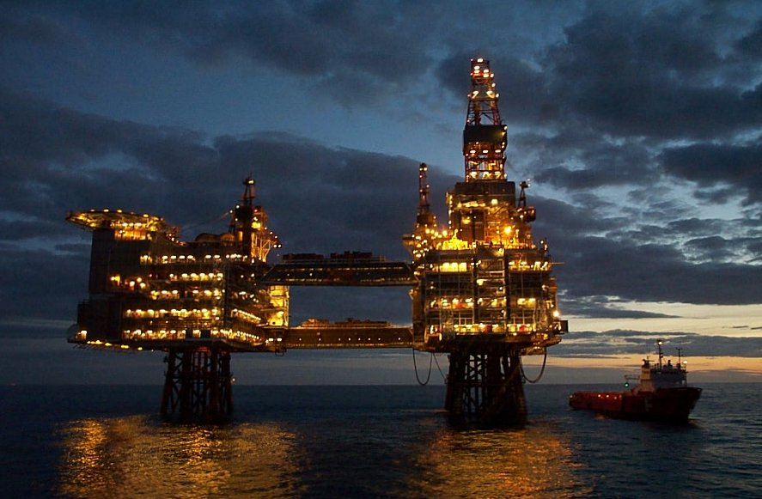
Takk for meg!
Øyvind Vidhammer ovi@svw.no tlf.: 95936154

Slide 23
Takk

